Slide 1
进度汇报
——李如峰小组

Slide 2
项目主题：矫正视力眼镜参数统计管理系统

Slide 3
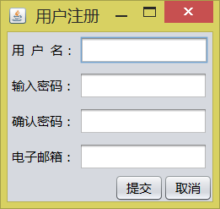
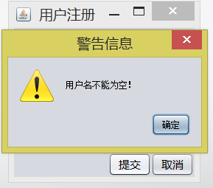
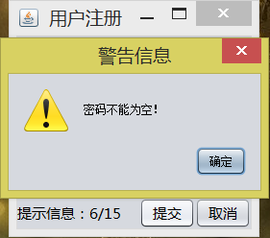
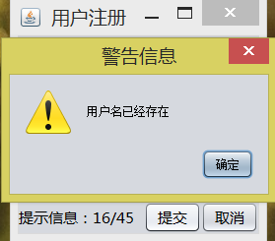
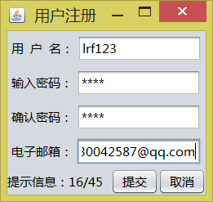
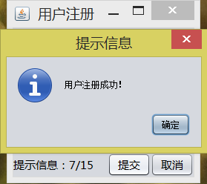
用户输入用户名、密码、确认密码及电子邮箱，输入正确即可登入系统。输入错误则会有错误提示。输入时系统会在左下角提示用户输入字符字数及还可以输入字符个数

Slide 4
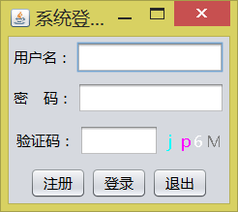
阶段进展：
完成一个完整的注册登陆系统，能够实现验证码验证输入。
登陆系统，通过输入正确的用户名和密码及验证码则可进入系统。点注册按钮即可进入注册系统。

Slide 5
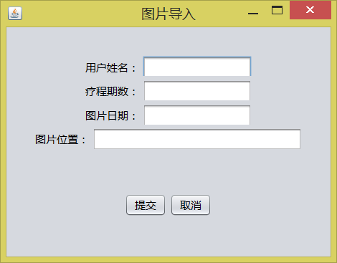

目前登陆进去只是简单的一个导入图片的系统。通过导入用户名、用户疗程、用户疗程日期及用户所存储的位置实现将扫描文档导入到数据库中，但基于编程人员能力有限，这一功能还未完全实现。。。通过直接编程可以将图片导入数据库和导出数据库，但只是导出的图片是以文件的形式存在。

Slide 6
以上就是全部汇报内容，谢谢大家！

